Slide 1
Світлові явища
Фізика 9 клас

Slide 2
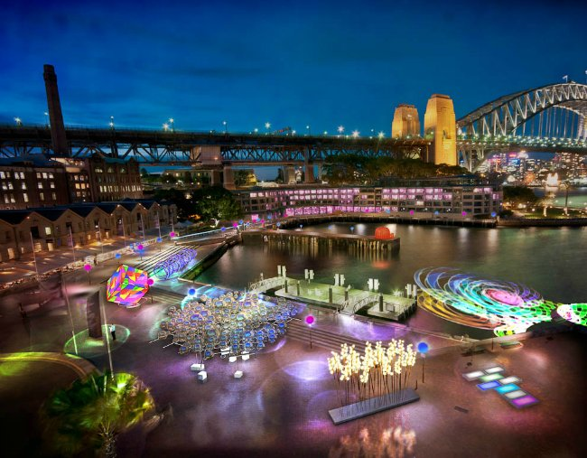
Оптика
Оптика- розділ фізики, що вивчає світлові явища.

Slide 3
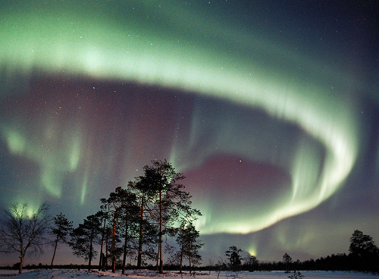
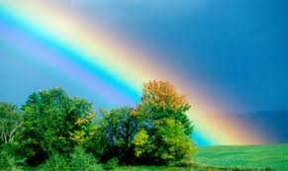
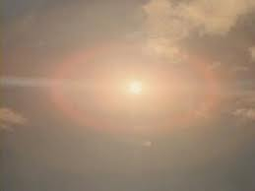
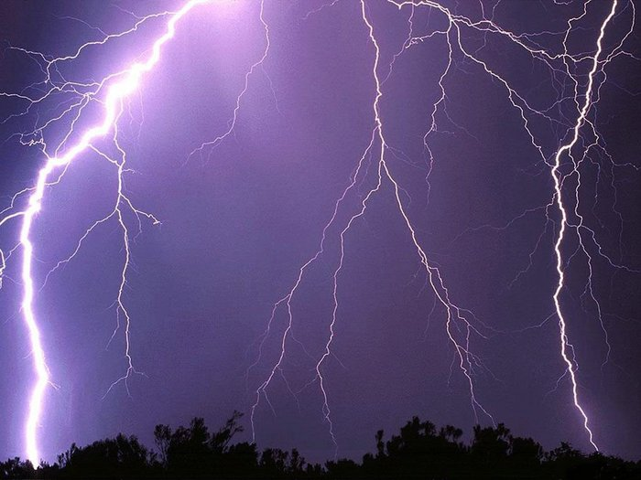
Оптичні явища
Полярне сяйво
Веселка
Блискавка
Гало

Slide 4
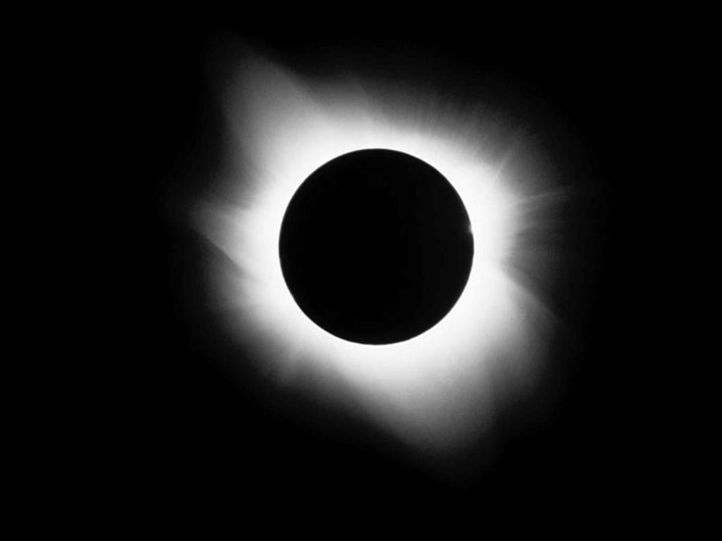
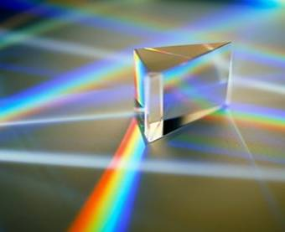
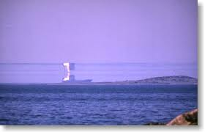
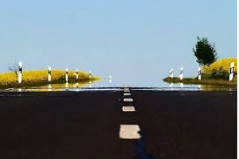
Сонячне затемнення
Міраж
Дисперсія світла
Утворення тіні
Світлові ілюзії

Slide 5
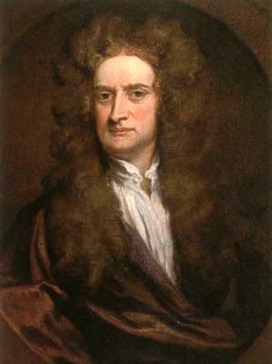
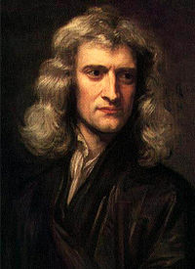
Що таке світло? Практично до середини ХVI століття люди вважали, що світло виходить з очей людини.
Гюйгенс Християн
(1629-1695)
датський фізик,
засновник хвильової теорії світла
1690 рік - «Трактат про світло». Світло – електромагнітна хвиля, яка може огинати перешкоду.
Ньютон Ісаак
(1643-1727)
англійський фізик ,
засновник корпускулярної теорії світла
1704 рік - «Оптика». Світло – потік частинок.

Slide 6
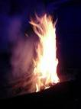
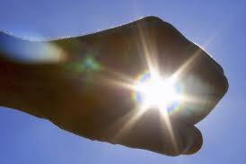
Світло – це видима частина випромінювання, яку сприймає людське око, одночасно потік частинок (фотонів) і електромагнітна хвиля.

Slide 7
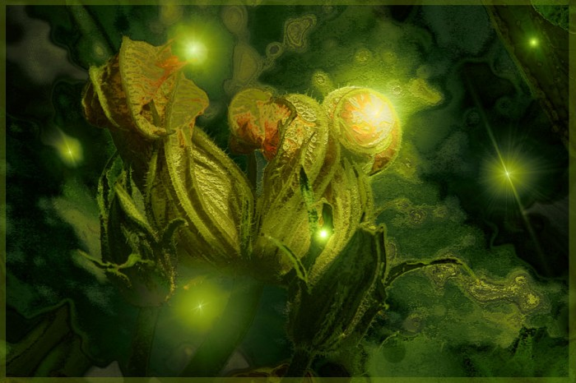
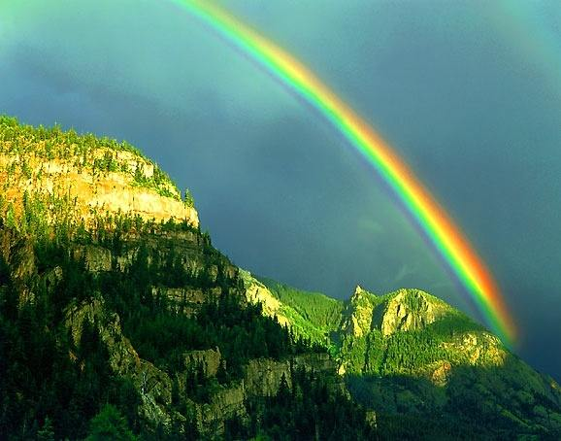
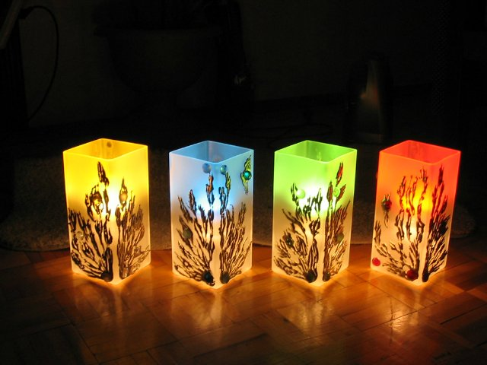
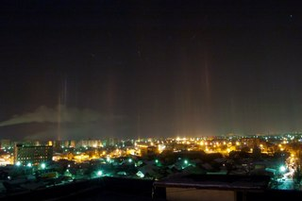
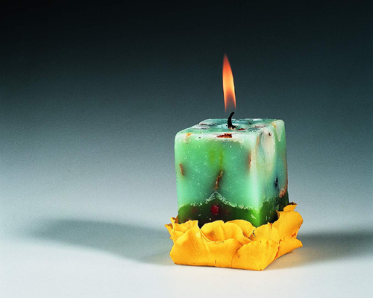
Фізичні тіла, атоми та молекули яких випромінюють світло, називають
джерелами світла.

Slide 8
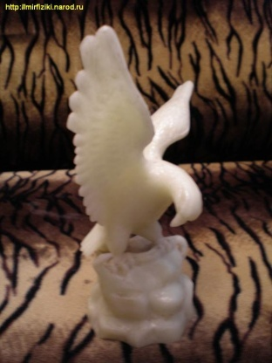
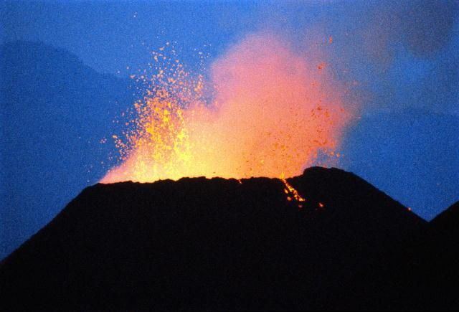
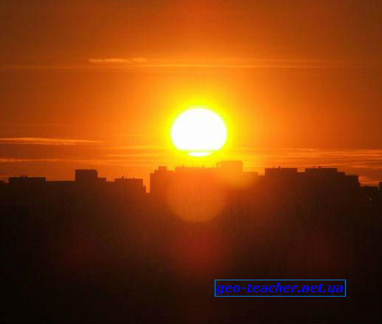
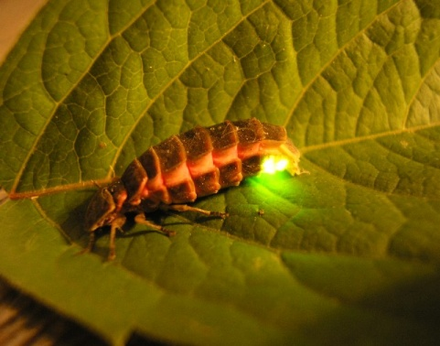
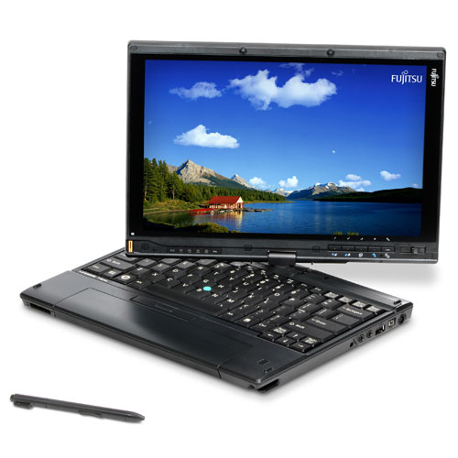
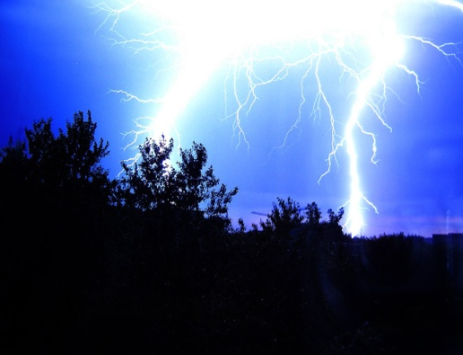
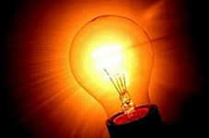
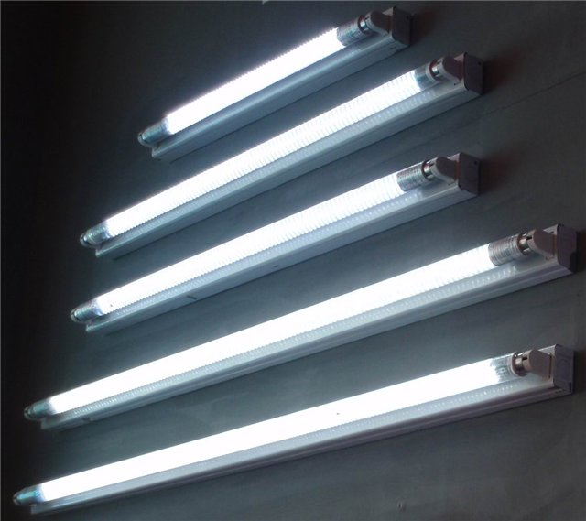
Джерела світла поділяють на:
теплі
холодні(люмінесцентні)

Slide 9
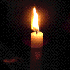
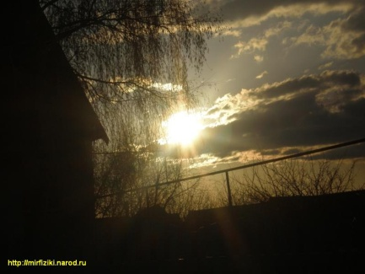
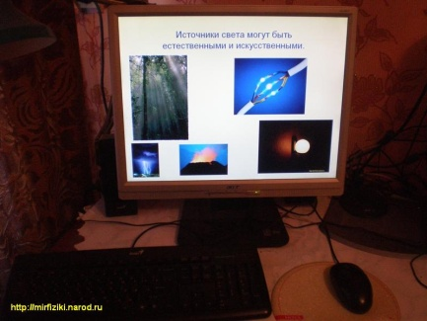
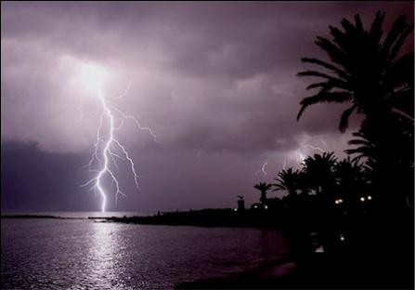
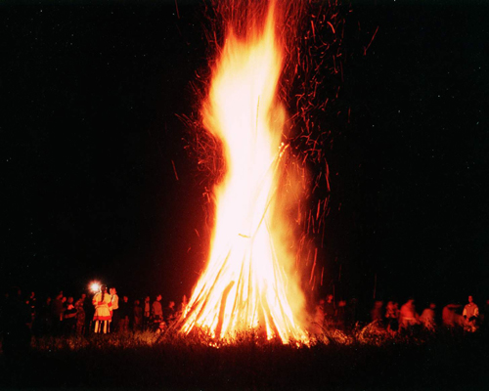
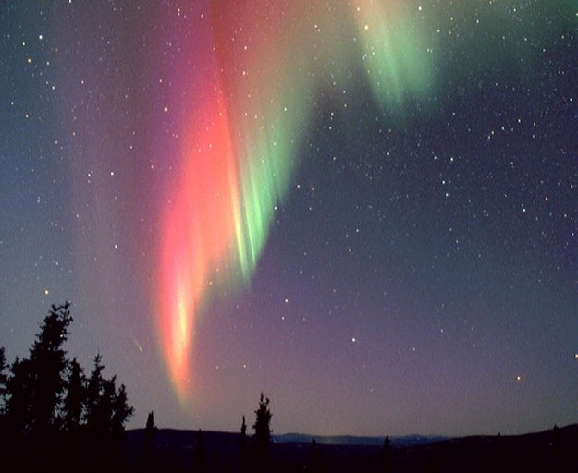
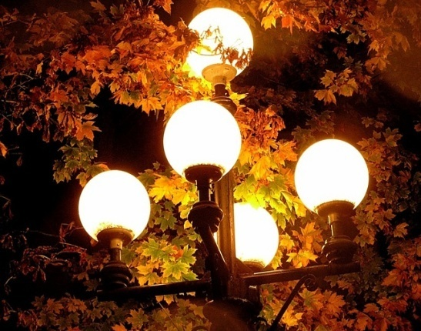
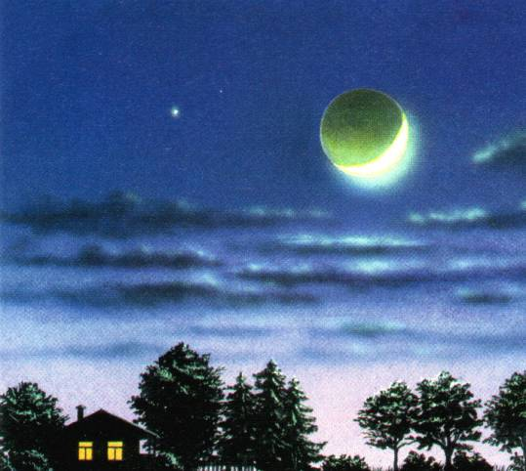
штучні
природні

Slide 10
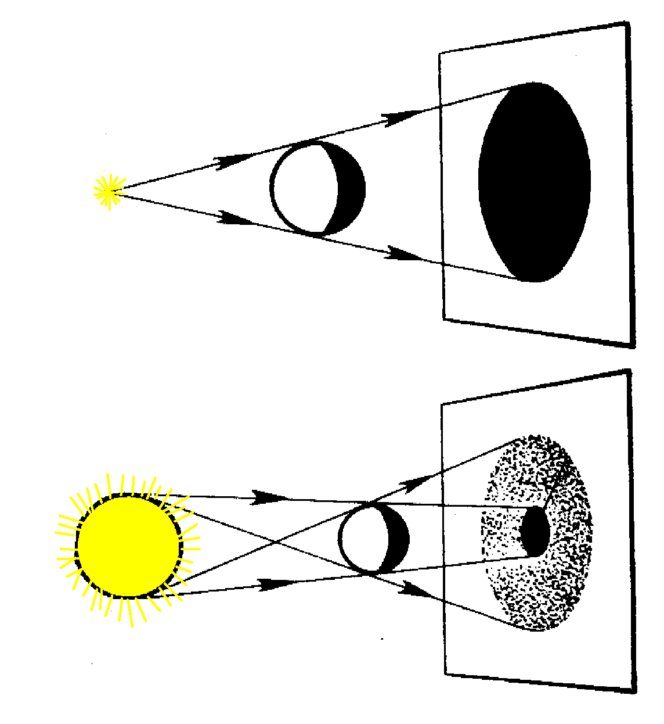
точкові та протяжні
Джерела світла вважаються точковим, якщо його розмір є відносно невеликий порівняно з відстанню від нього до приймача світла.
У протилежному випадку джерело вважається протяжним.

Slide 11
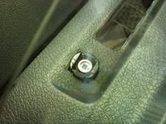
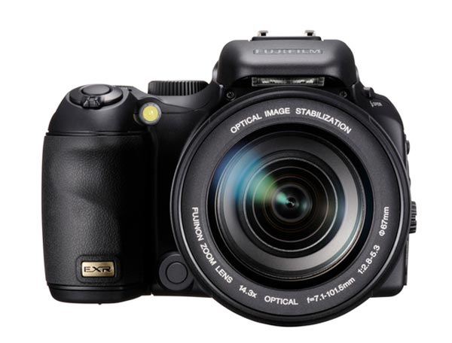
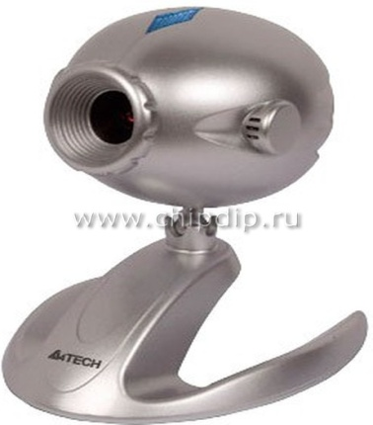
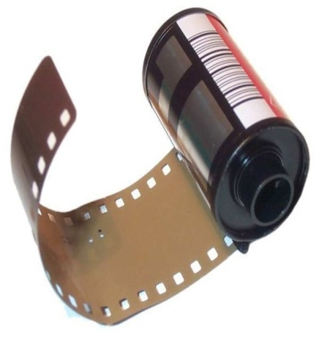
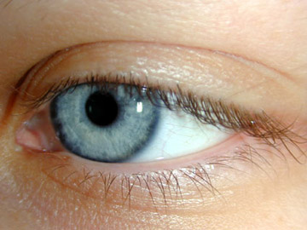
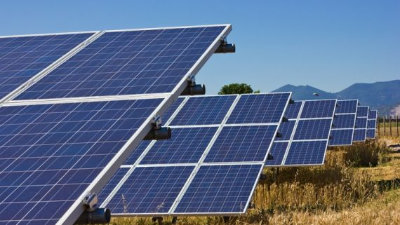
Приймачами світла називають пристрої, які реагують на світлове випромінювання

Slide 12
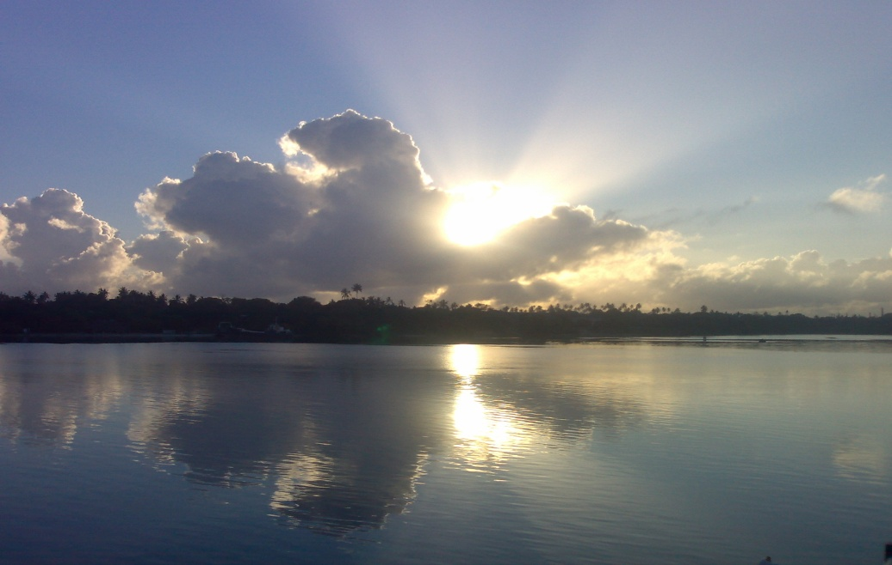
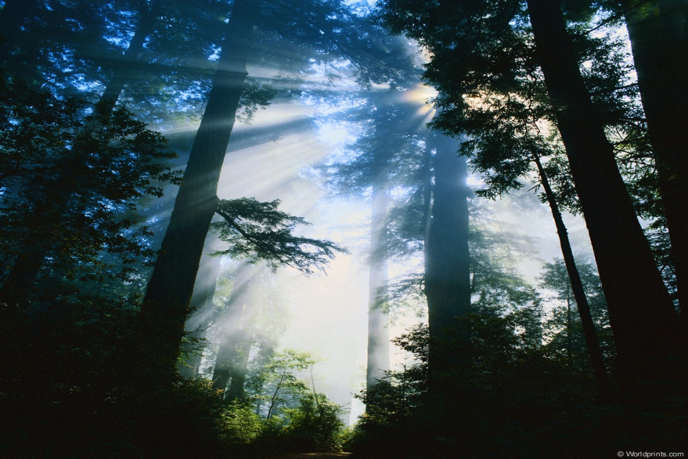
Закон поширення світла
Світло в однорідному середовищі поширюється прямолінійно

Slide 13
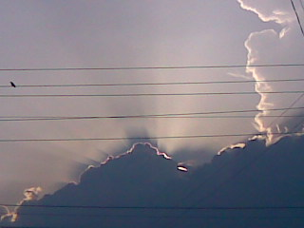
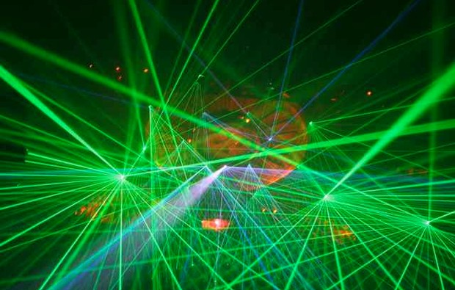
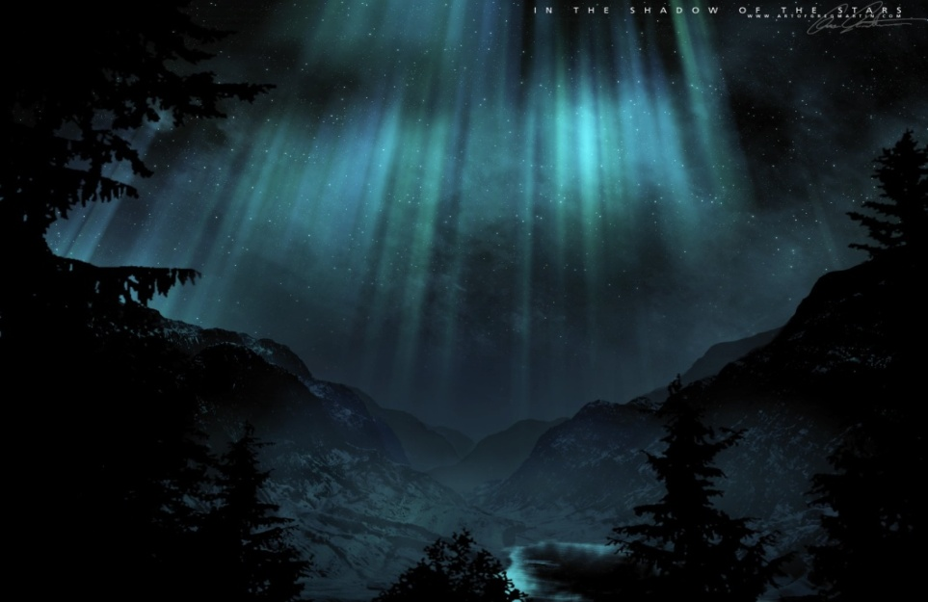
Світловий промінь – лінія, вздовж якої поширюється світло.

Slide 14
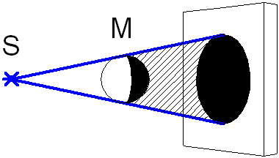
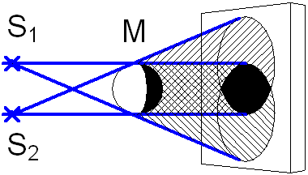
Тінь і напівтінь
Тінь – це частина простору за непрозорим тілом, куди не потрапляє світло.
Напівтінь – це частина простору за непрозорим тілом, куди світло потрапляє частково.

Slide 15
Швидкість поширення світла
Швидкість поширення світла у вакуумі:
с = 299792458 м/с ≈ 300000000 м/с ≈ 3·10⁸ м/с
Світло долає багатокілометрові відстані за тисячі часток секунд.
Коли відстань від приймача до джерела світла є невеликою, здається, що світло поширюється миттєво. А від далеких зір світло йде до нас тисячі й мільйони років.

Slide 16
Оптичні ілюзії
Ілюзіями називають омани зору. Оптичні ілюзії-добрий натяк на те, що не завжди можна довіряти власним очам: треба вдаватися до допомоги вимірювальних приладів.

Slide 17
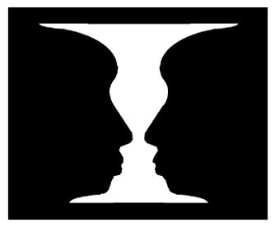
Оптичні ілюзії
Що бачимо?

Slide 18
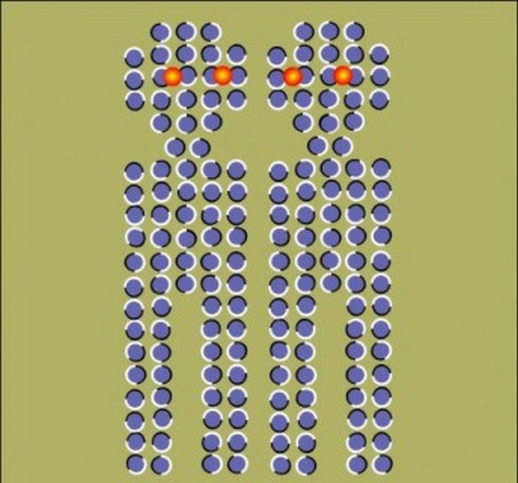
Оптичні ілюзії
Вони рухаються???

Slide 19
Оптичні ілюзії

